Slide 1
The HSEQ Charter
Safety Training for New Recruits
Module TCG 1.3

Slide 2
DIE HSEQ-Charta
H3SE-Integrationskit
Modul TCG 1.3

Slide 3
ZIELE DES MODULS
Am Ende dieses Moduls:
Können Sie die Verbindung zwischen dem Sicherheitswert und der HSEQ-Charta herstellen.
Kennen Sie die HSEQ-Charta und können deren Grundsätze erklären.

Slide 4
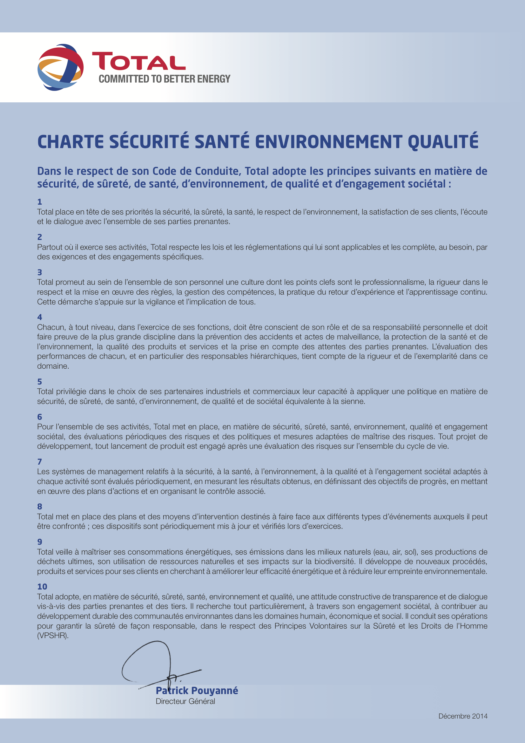
Charta für Umwelt, Gesundheit, Sicherheit und Qualität
Artikel 1
„Total stellt die Sicherheit, die Gesundheit, die Achtung der Umwelt, die Zufriedenheit seiner Kunden, das Zuhören und den Dialog mit allen seinen Interessengruppen an oberste Stelle seiner Prioritäten.“

Slide 5
Identifizieren der Elemente der HSE-Politik der Gruppe
HSE-Engagement
Allgemeine Direktion
Achtung der Gesetzgebung
HSE-Kultur
HSE-Verwaltung
der Partner
Risikobewertung
Managementsystem
HSE
Krisenmanagement
Anerkennung der HSE-Leistung
Mitarbeiter
Annahme durch Dritte
Nachhaltige Entwicklung
Notes:
Animierte Folie
5 Min.:
Vorstellen der Ziele des Workshops: Wiederholen der grundlegenden Elemente der HSE-Politik der Gruppe.
Schlagen Sie vor, Teams zu bilden (höchstens 5 oder 6 Gruppen) und dabei die Teilnehmer aus jedem Bereich aufzuteilen.
Verteilen: Karton + breite Post-ITs + Filzstifte + HSE-Charta der Gruppe pro Team
Ca. 10 Min.:
Schritt 1: Bitten Sie die Teams, 10 Schlüsselthemen der HSE-Charta von TOTAL aufzulisten und diese mit den Artikelnummern zu verknüpfen.
Maximal 4 Wörter pro Thema.
Ein Thema pro Post-It (mit dem Filzstift ausreichend groß schreiben)
Ca. 8 Min.:
Durchgehen der Teams mit einem Sprecher/Team, der die Antworten vorträgt
Erwartete Antworten: Engagement der Generaldirektion, HSE-Kultur, Anerkennung der HSE-Leistung der Mitarbeiter, HSE-Verwaltung der Partner, HSE-Managementsystem, Krisenmanagement, Risikobewertung, Beachtung der Gesetzgebung, Annahme durch Dritte, nachhaltige Entwicklung.
1 Min.
Klicken, um die Verbesserung zu zeigen

Slide 6
Identifizieren der Elemente der HSE-Politik der Gruppe
HSE-Engagement
Allgemeine Direktion
HSE-Kultur
Steigern des Engagements
der Führungskräfte und der Mitarbeiter
Anerkennung der HSE-Leistung
Mitarbeiter
HSE-Verwaltung
der Partner
Risikobewertung
Umsetzen von HSE-Methoden
und -Praktiken
Managementsystem
HSE
Krisenmanagement
Verbessern der Transparenz und der Kommunikation mit Dritten
Achtung der Gesetzgebung
Annahme durch Dritte
Nachhaltige Entwicklung
Notes:
Animierte Folie
5 Min.:
Schritt 2: Bitten Sie die Teams, 3 Hauptachsen der TOTAL-Charta herauszuarbeiten.
Dazu ist Folgendes notwendig:
Die 10 Themen (Post-It) müssen entsprechend der Achse auf dem Karton gruppiert werden.
Jede Achse muss benannt werden, beginnend mit einem Aktionsverb (Filzstift + Karton).
Art der erwarteten Antwort:
Achse 1: Steigern des Engagements der Führungskräfte
Achse 2: Entwickeln von HSE-Methoden und -Praktiken
Achse 3: Verbessern der Transparenz und der Kommunikation mit Dritten
1 Min.:
Klicken, um die Verbesserung zu zeigen

